Slide 1
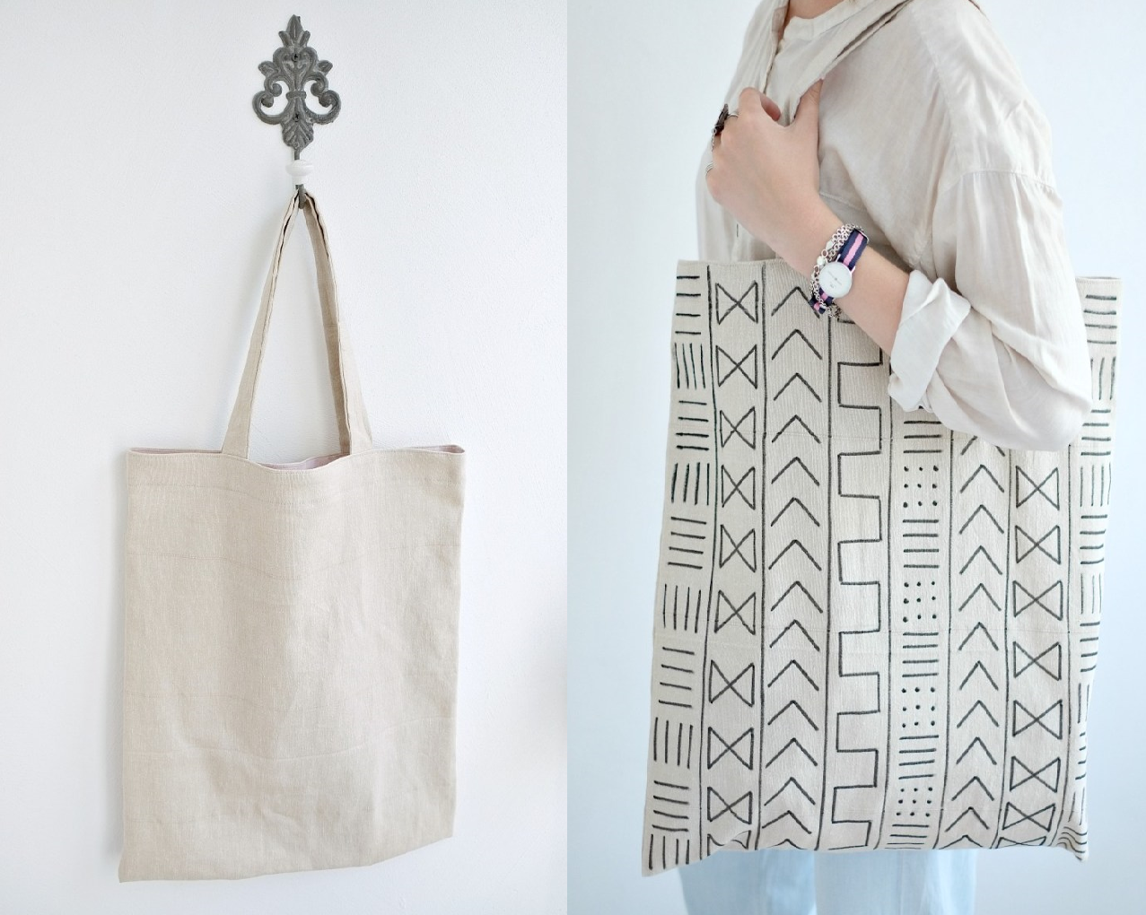
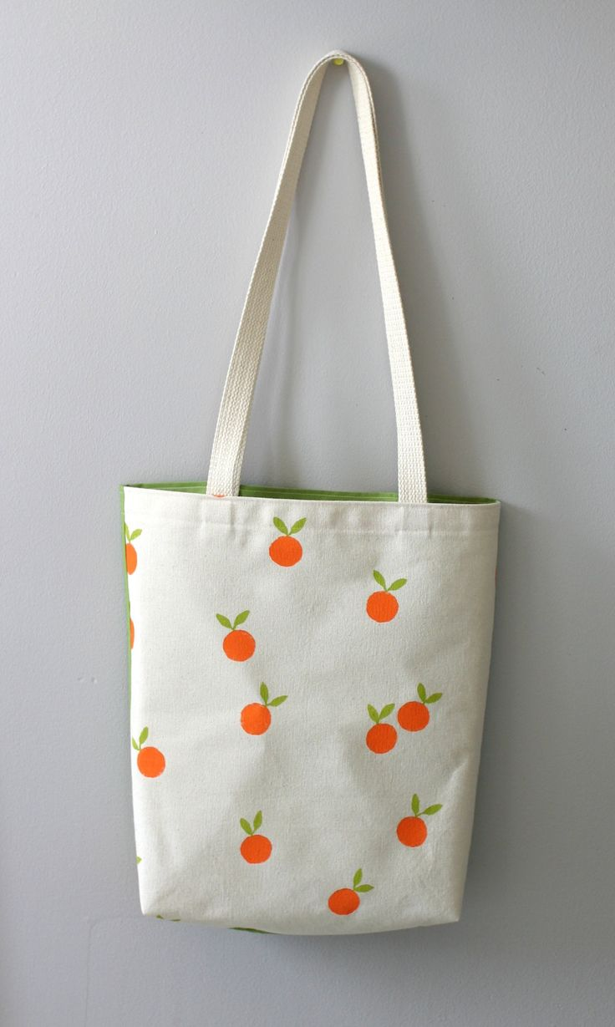
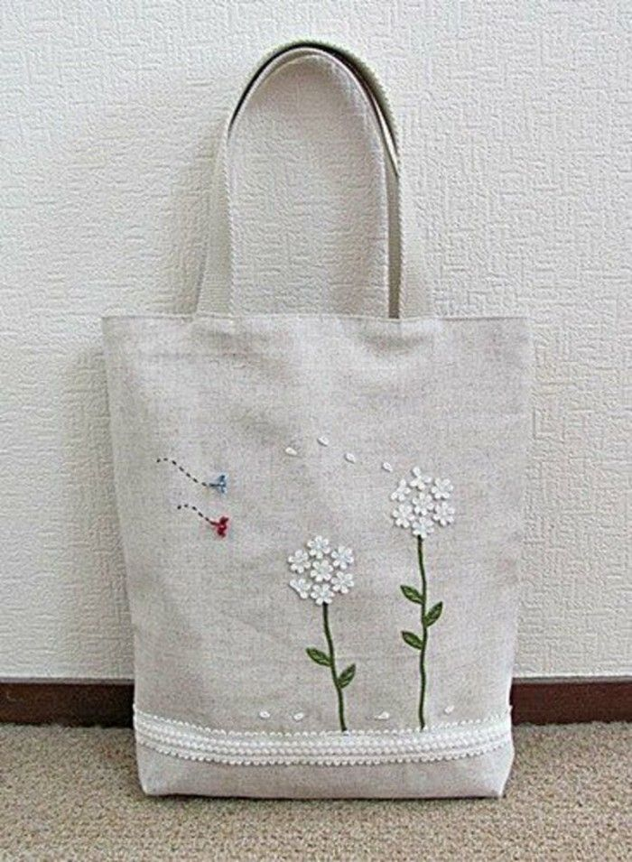
Как сшить шоппер своими руками?
(подарок своими руками)
Выполнила Иванова М.Н.,
Учитель технологии

Slide 2
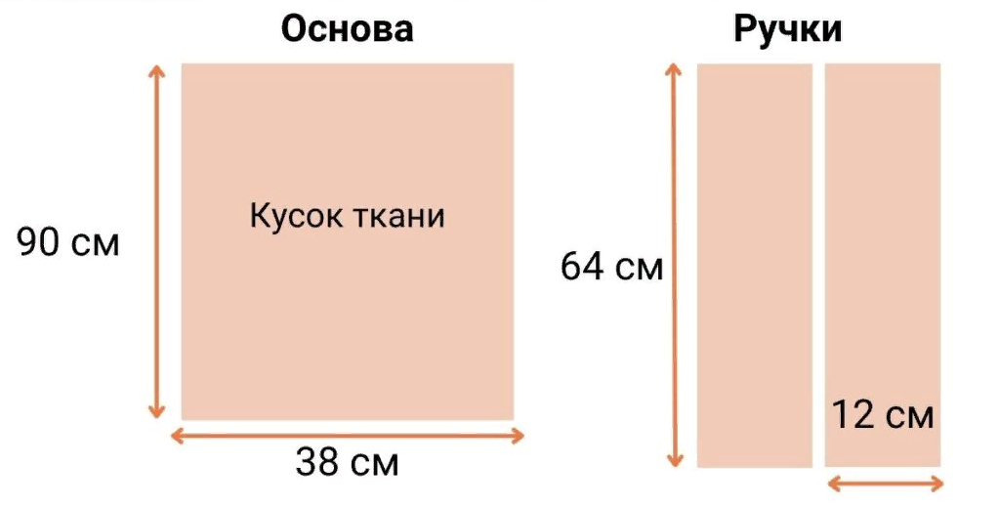
СХЕМА СУМКИ-ШОППЕРА

Slide 3
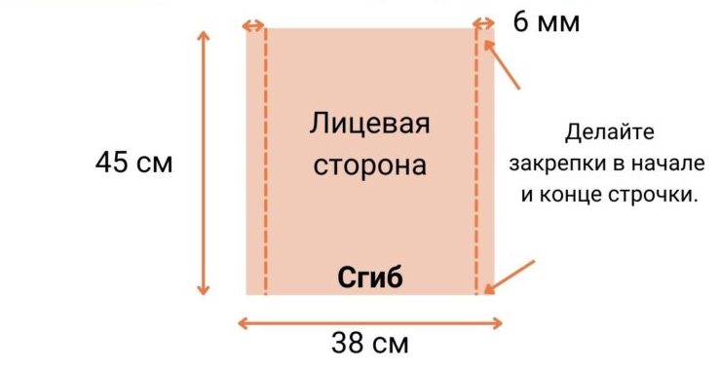
Шаг 1. Сложите ткань пополам изнанкой внутрь. Снизу у вас должен оказаться сгиб ткани — дно будущей сумки.
Шаг 2. По бокам прошейте строчку на машинке на расстоянии 6 мм от края. В начале и конце строчки обязательно сделайте закрепки — так шов будет держаться лучше. (Сделайте несколько стежков вперед в начале строчки, затем нажмите на рычажок «реверс» и сделайте стежки в обратном направлении, поверх уже прошитых. Снова нажмите «реверс» и продолжайте шить до конца строчки. В конце повторите закрепку таким же образом.)

Slide 4
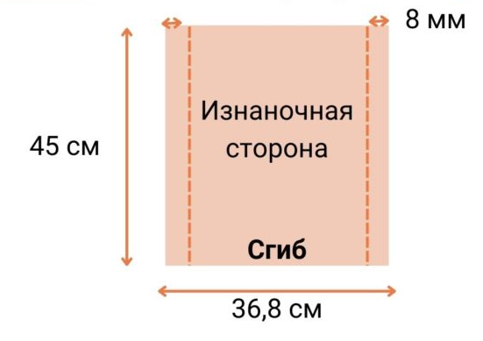
Шаг 3. Выверните шоппер, лицевая сторона должна оказаться внутри. Прогладьте утюгом получившиеся швы.
Шаг 4. Отложите 8 мм от края с обеих сторон сумки и прошейте строчку на машинке. Теперь вы скрыли края ткани, они останутся на изнанке.

Slide 5
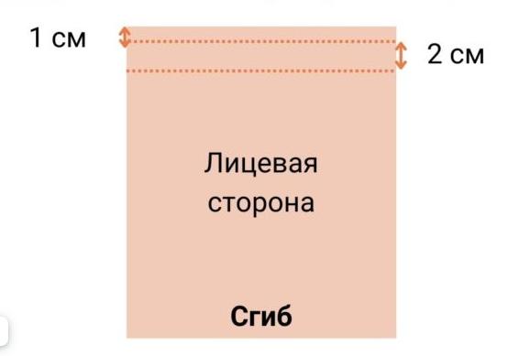
Шаг 5. Подогните верх шоппера внутрь. Сначала согните 1 см, а затем ещё 2 см. Пройдитесь по сгибу утюгом — это нужно, чтобы зафиксировать его.

Slide 6
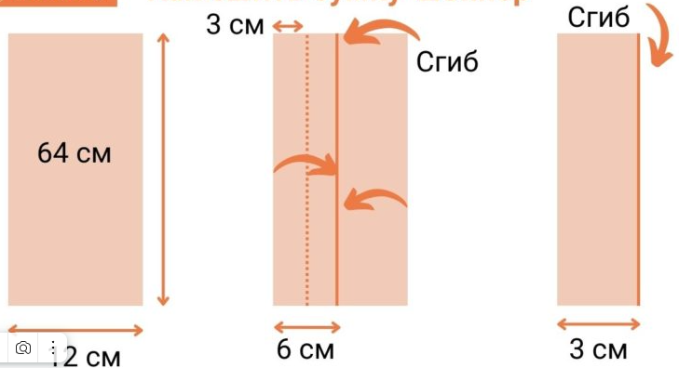
Шаг 6. Займёмся ручками шоппера. Возьмите 2 куска ткани длиной 64 см и шириной 12 см. Приложите ручки к себе, чтобы проверить, подходит ли вам такая длина — корректируйте под свои запросы.
Шаг 7. Сложите концы ткани внутрь — по 6 см
с каждой стороны, и пополам. Теперь ширина ручки должна составлять 3 см. Отутюжьте сгибы.

Slide 7
Шаг 8. Проложите строчку на машинке. Отступ от края — 2 мм. Повторите со второй ручкой.
Шаг 9. Снова возьмите шоппер. Отмерьте от края 8 см и вложите кончик ручки в подгибку сумки — вовнутрь. Закрепите ручку булавкой и повторите то же самое со вторым концом.
Шаг 10. Теперь закрепите тем же образом вторую ручку. Вы почти у цели!

Slide 8
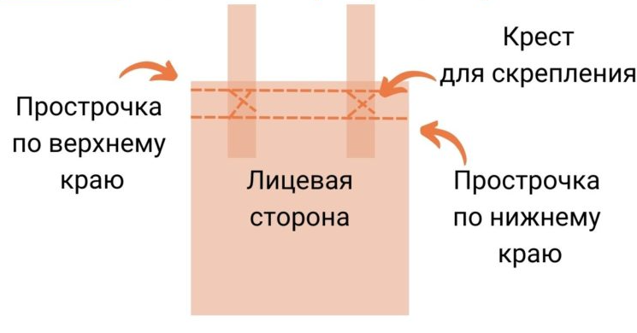
Шаг 11. Проложите строчку на машинке с лицевой стороны по низу подгибки на расстоянии 2 мм от края. Мы делали подгибки в 5 шаге, но ещё их не прострачивали.
Шаг 12. Вторую строчку проложите по верхнему краю. Чтобы укрепить ручку, прошейте её крест накрест.

Slide 9

Шаг 13. Повторите со второй ручкой.
Шаг 14. Украсить можно на свое усмотрение: вышивка, аппликация, роспись по ткани ( фломастеры, краски по ткани)
Шаг 15. Вы великолепны! Ваш подарок готов!

